Slide 1

Welkom!
Workshop ‘Hoe Dan?’
We starten om 09.30 uur, graag tot zo!
11 juni 2024
Notes:
Goedemorgen allemaal!
Welkom bij het webinar wat in het teken staat van de Hoe Dan-campagne. Mijn naam is Henriëtte van de Beek en ik ben samen met mijn collega Sanne Boon jullie host tijdens dit webinar. Beide zijn wij als communicatieadviseurs verbonden aan de Hoe Dan-campagne en het programma Over Morgen.
Wij verzoeken jullie om camera en microfoons uit te schakelen. Vragen kan je stellen via de chat. Dit kan tijdens de presentatie en aan het einde is er nog extra tijd voor vragen.
We beginnen met een korte video.

Slide 2

Programma
Programma Over Morgen
Achtergrond van de campagne
Hoe Dan-campagne
Toelichting toolkit
Vragen
Notes:
Deze video geeft in het kort weer waar de campagne over gaat, namelijk de dialoog met en tussen medewerkers.
Hoe dan is vorig jaar gelanceerd, dus misschien heb je al middelen besteld of ben je nog van plan deze te bestellen. Inmiddels hebben al ruim 250 organisaties materiaal besteld. In deze workshop lichten we toe hoe de campagne tot stand is gekomen en hoe je de toolkit kan inzetten in jouw eigen organisatie. toelichten dat organisaties die wat zouden vertellen helaas niet gelukt is). Maar we geven ook enkele voorbeelden hoe dit nu al in de praktijk gebeurd. Mocht je tussendoor vragen hebben, steek gewoon je handje op, het is een informele setting. Het programma zie je hier op de sheet. Woord aan Sanne

Slide 3
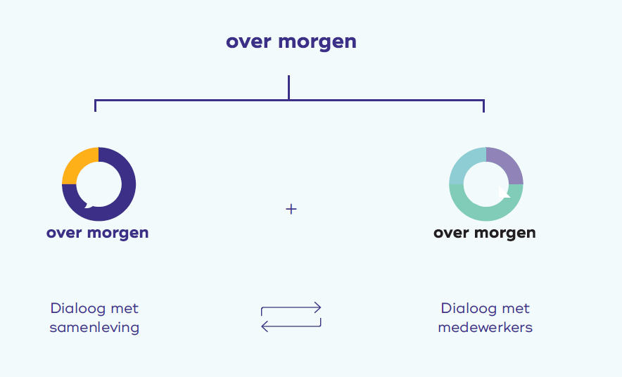
Over Morgen
Als paraplu voor gesprek met sector en samenleving
Twee belangrijke drijvers
Zorgmedewerkers moeten het werk anders organiseren. Zodat zij het werk kunnen blijven doen, met plezier.
We kunnen de zorg alleen anders organiseren als de samenleving verwachtingen bijstelt (=Praat vandaag over morgen)
Notes:
De Hoe dan campagne is onderdeel vanuit het programma over morgen, dat ontstaan is vanuit werkgevers en vakbonden in de VVT.
Met steun van subsidie van sociale zaken is er een breed programma gelanceerd dat werkt aan de duurzame inzetbaarheid van zorgmedewerkers en die dialoog voert over de toekomst van de zorg. Dat programma is met het label Over Morgen, direct gekoppeld aan de publiekscampagne die actiz in 2019 al is gestart. De publiekscampagne PVOM is recentelijk overgenomen door de Rijksoverheid die de komende periode daar campagne op zal voeren. Vanuit de overtuiging dat de twee campagnes direct op elkaar aansluiten en elkaar versterken. Twee belangrijke drijvers.

Slide 4



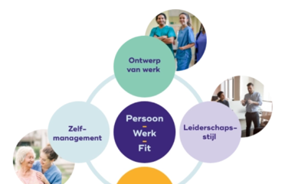
Programma Over Morgen
Actiegericht in gesprek, o.a. met theater en daaropvolgend dialoog, ondersteund door Hoe Dan?-campagne, werkvormen, interactief platform en meer...
We zijn de
dialoog in de sector gestart
Doel
Een beweging in de sector creëren die bijdraagt aan zichtbare en merkbare verandering
We helpen organisaties van gesprek naar actie te gaan
Interventies op het gebied van duurzame inzetbaarheid en het anders organiseren van zorg, voor organisaties en voor medewerkers

Slide 5
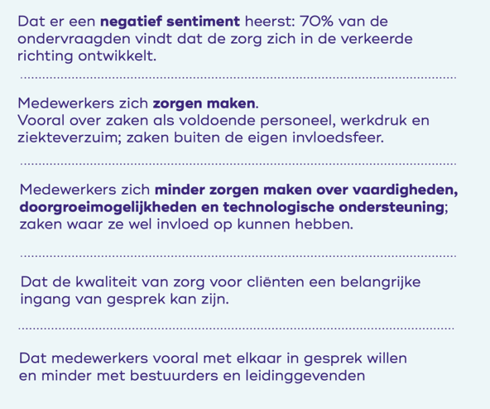
Achtergrond
Kennis van de doelgroep
Doelgroeponderzoek vanuit Campagnebureau BKB om uit te wijzen:
Wat is het sentiment onder de doelgroep?
Hoe wordt de urgentie beleefd?
Wat zijn mogelijke gespreksstarters om de dialoog met en tussen zorgmedewerkers aan te jagen?
Notes:
Voor de ontwikkeling van de campagne hoe dan is onderzoek gedaan. Wat is het sentiment onder zorgmedewerkers? Hoe ervaren zij de beleving van de vergrijzing en de druk op de zorg? En wat zijn voor hen belangrijke gespreksonderwerpen? Dat hebben we gedaan aan de hand van een kwantitatief onderzoek d.m.v. enquete en kwalitatief d.m.v. tafelgesprekken.
Zie hier een greep uit de resultaten.

Slide 6
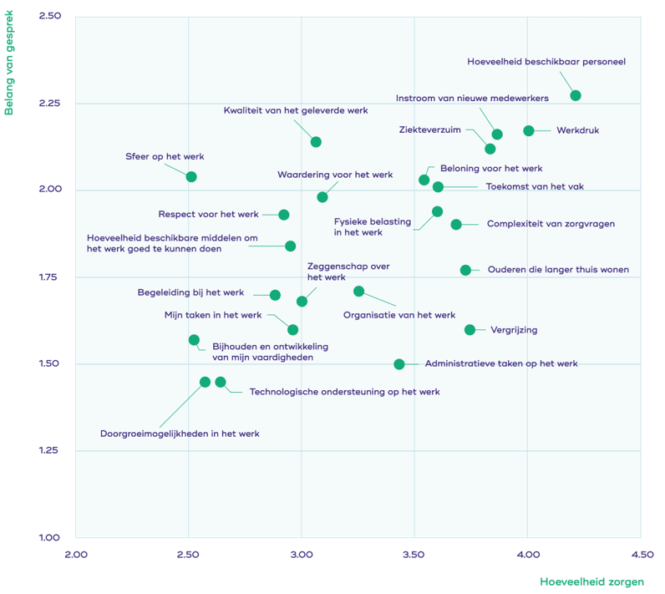
Onderzoeksresultaten
Notes:
In deze grafiek zien we dat medewerkers zich vooral zorgen maken om dingen buiten hun eigen invloed liggen, zoals ziekteverzuim, werkdruk en de instroom van nieuwe medewerkers.
Ook de toekomst van het vak is iets waar ze zich zorgen over maken en het gesprek over willen voeren.

Slide 7
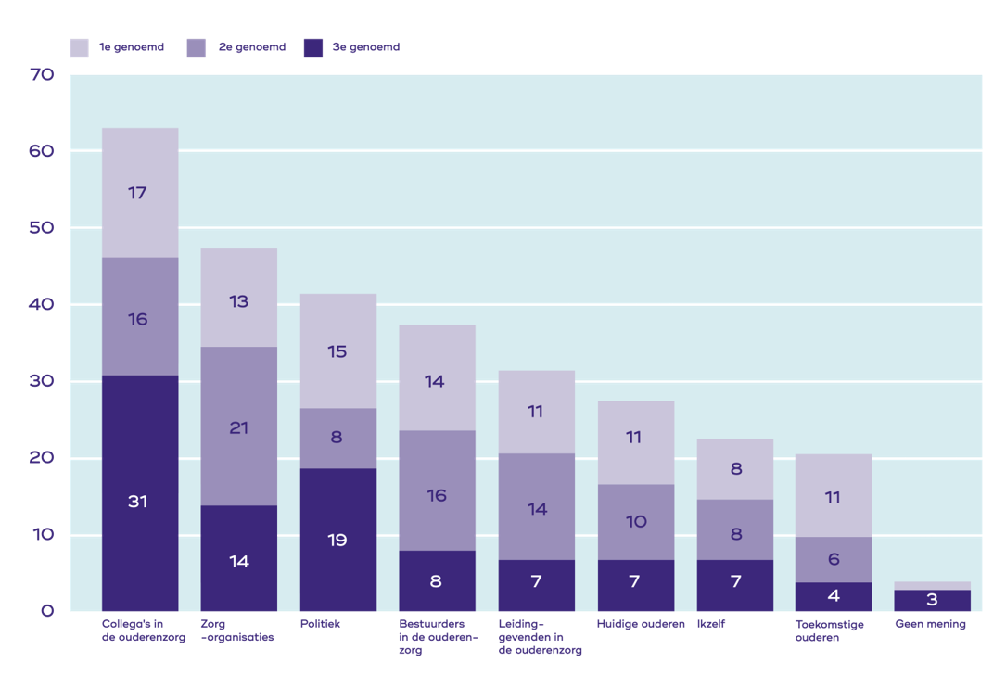
Onderzoeksresultaten
Notes:
We vroegen medewerkers ook met wie ze het gesprek willen voeren en daar staan collega’s op de eerste plaats. Dus dat is waarom de campagne zich richt op medewerkers op de werkvloer.

Slide 8

Hoe gaan we het morgen anders doen dan vandaag?
Het is geen nieuws dat onze branche pittige uitdagingen kent. Zorgmedewerkers hebben een prachtig vak, maar tegelijkertijd is het keihard werken en maken ze zich zorgen. Het werk in de zorg moet wel leuk blijven, maar hoe doen we dat met een groeiende zorgvraag en een tekort aan mensen? Wat heeft de zorg nodig? Wat hebben zorgmedewerkers nodig?
Met campagneaanpak Hoe Dan? gaan we op zoek naar antwoorden voor de zorg van morgen. Hoe kunnen we het werk morgen anders doen dan vandaag? Daar hebben zorgmedewerkers ongetwijfeld ideeën over. Met de campagnetoolkit worden zij uitgedaagd om hun dilemma’s en dromen met elkaar te bespreken; en met de organisatie te delen. Met als doel om van goede gesprekken tot concrete oplossingen te komen.
Notes:
Al deze inzichten hebben geleid tot de Hoe dan? campagne met de volgende kernboodschap; Hoe staat enerzijds voor frustratie, maar ook voor Hoe dan wel?

Slide 9

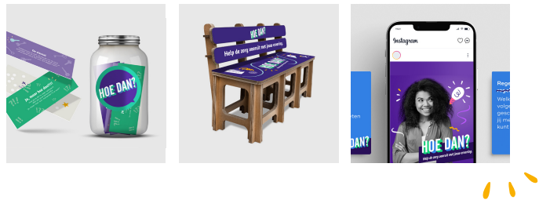
Campagne Hoe Dan?
Gericht op activeren van de dialoog met en tussen medewerkers in de VVT ​
Ophalen van ideeën en oplossingen voor toekomstbestendige zorg​
De werkplek als uitgangspunt: boodschap naar de medewerker brengen​
Toolkit met campagnemiddelen ​en social media set #hoedan
Notes:
Wie heeft al middelen besteld? Doe dan je handje omhoog. Heb je de campagnemiddelen laat je handje dan omhoog, doe je handje naar beneden als je er nog niks mee hebt gedaan. Welke middelen heb je besteld en kan je daar iets vertellen?
Hoe dan is een bewustwordingscampagne die erop gericht is om de dialoog met en tussen medewerkers te activeren
Er is aandacht voor frustratie, omdat dat ook is waar ze dagelijks mee geconfronteerd worden, maar er is ook aandacht voor het ophalen van ideeën en oplossingen voor de toekomst van zorg.
Bij het ontwikkelen van de middelen is er rekening gehouden met de werkplek als uitgangspunt, zodat we de boodschap naar de medewerker toe brengen.
Er is een volledige toolkit met middelen ontwikkeld, je ziet ze hieronder staan. Ik licht de middelen zo verder toe.
Daarnaast is er op de website van Hoe dan ook een social media set te downloaden. We hebben ervoor gekozen om geen eigen hoe dan kanalen op te zetten, maar juist de kracht van jullie als zorgorganisties te benutten zodat we een olievlek creëren. Met de hashtag #hoedan kunnen we de campagne meten. Dus bij deze ook de oproepen om de toolkit te downloaden en zo de zichtbaarheid te vergroten.

Slide 10


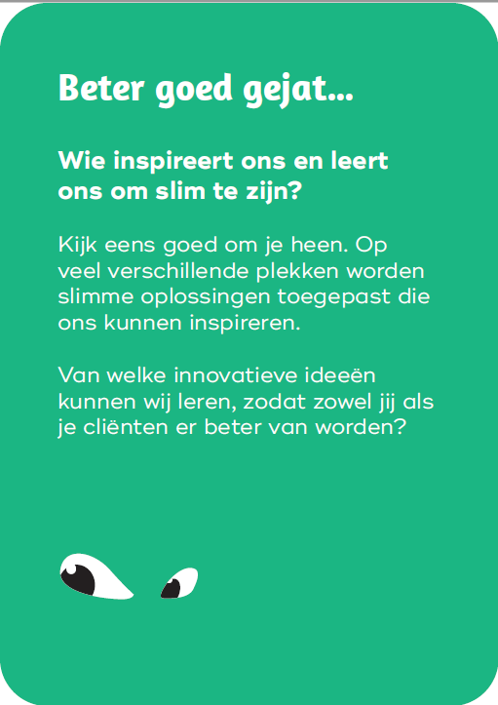
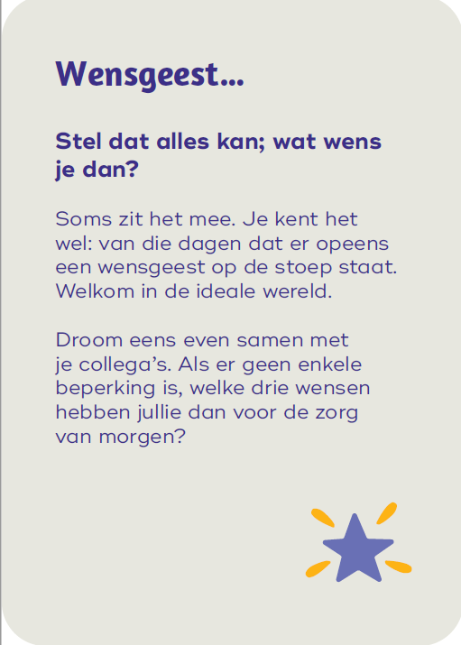
Gesprekskaarten
Je kunt de vragen ook inzetten in nieuwsbrieven, intranet of op social media.
Koppel de gesprekskaarten aan een regulier overleg.
Notes:
Leg ze bijvoorbeeld bij de koffiemachine, en vraag mensen voorafgaand aan het overleg één kaart te pakken. Bij de start van het overleg vraag je iedereen kort antwoord te geven op de vraag die op zijn of haar kaart staat.

Slide 11



Kletspot
Zet de kletspot neer op een plek waar collega’s regelmatig samenkomen, zoals in de pauze of overlegruimte of verdeel een aantal kletspotten over het bedrijfsrestaurant.
Notes:
Laagdrempelige manier om in gesprek te gaan, vragen zijn ook wat korter. Je kan hier ook individueel stil te staan. zijn ook leuk tijdens korte koffiepauze, maar ook te gebruiken tijdens een overleg.

Slide 12
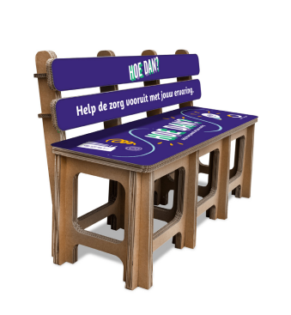
Gespreksbankje
Je kunt het bankje ook gebruiken voor het opnemen van content, zoals leuke foto’s of video’s, waarmee je de gesprekken ook op een later moment (binnen of buiten de organisatie) aandacht kunt geven.
Notes:
Het bankje wat ook in PVOM is gebruikt, komt ook hier weer terug. Staat centraal voor het gesprek. We hebben een leuk voorbeeld van hoe een organistie het bankje en de gesprekskaarten heeft ingezet.

Slide 13


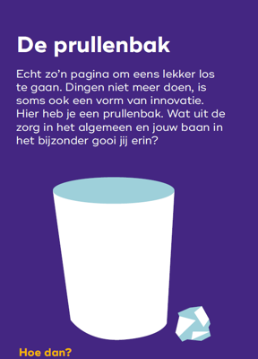
Scheurmuur
Denk erover na wat je met de bladen doet die je afscheurt. Wat ga je met die input doen? En hoe koppel je dat terug?
Je kunt de bladen ook hergebruiken als poster of ze op een prikbord hangen.
Bedenk of je via jullie kanalen de scheurmuur en scheurmuurbladen onder
de aandacht kan brengen. Bijvoorbeeld:
“Praat deze week mee over…”
Notes:
Scheurmuur is ontwikkeld om iets nieuws te creëren wat nog niet bestaat, het wekt interesse en het springt in het oog. Het idee is dat het een constante prikkel is van de dialoog op verschillende manieren. Het is een mix van doe-opdrachten, stellingen, dilemma’s. Het idee is dat je door regelmatig de bladen vernieuwt de campagne nieuw houdt.

Slide 14


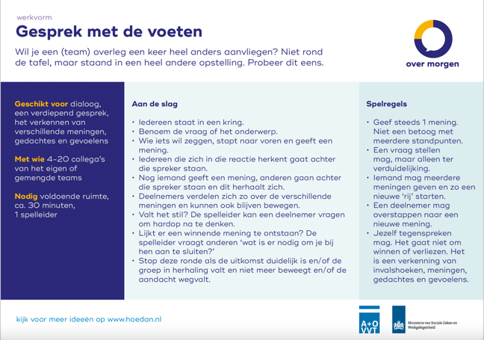
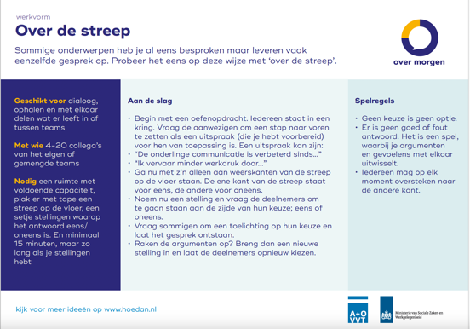
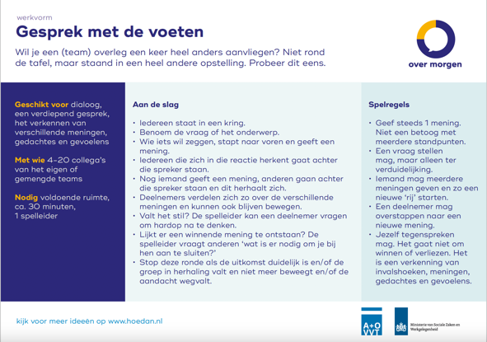
Nieuw materiaal

Slide 15

Voorbeeld
Eigen video van Zonnehuisgroep IJsselvecht

Slide 16
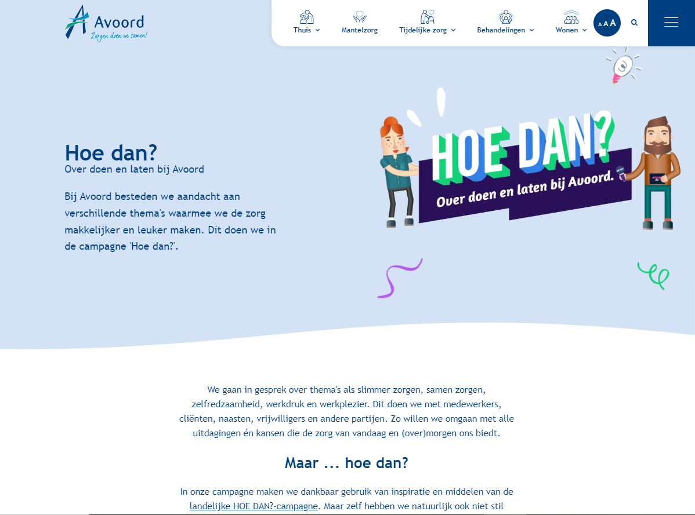
Voorbeeld
Aan de slag met mantelzorgers bij Avoord
Notes:
Op deze pagina zie je dat ze de Hoe dan? campagne breed hebben gemaakt, op hun website, namelijk ook voor mantelzorg

Slide 17
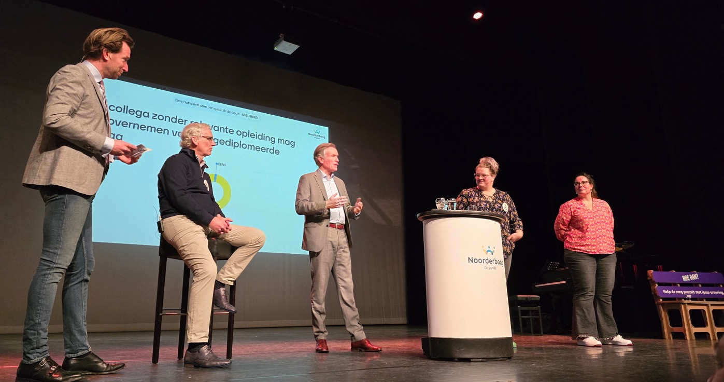
Voorbeeld
Grootse inzet Hoe dan? bij Noorderboog
Notes:
Gesprek is bij Noorderboog op grote schaal gevoerd met maar liefst 500 zorgmedewerkers.
Bestuurders en vertegenwoordigers van de OR, CMR en VVAR wisselden van gedachten over innovatie en de integratie van informele zorg in de zorgpraktijk. Stellingen zoals ‘een collega zonder opleiding mag niks overnemen van een gediplomeerde collega’ en ‘cliënt en zitten helemaal niet op technologische innovaties in de zorg te wachten’ werden actief besproken.
De besproken en onderwerpen en stellingen zijn gebaseerd op de vragen uit de hoe dan campagne.

Slide 18
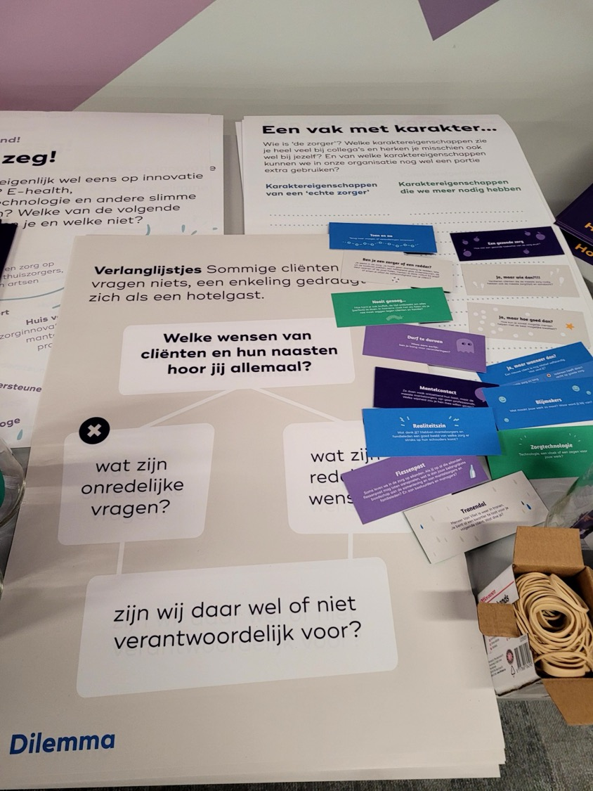
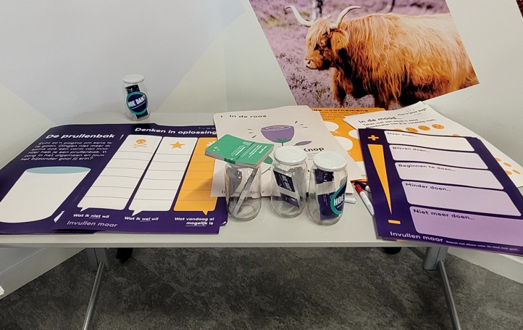
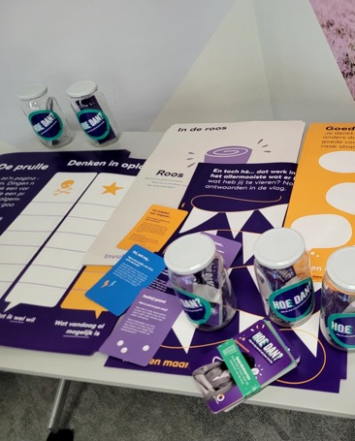
Voorbeeld
Winkeltje voor leidinggevenden bij Sante Partners

Slide 19


Slide 20





Mogelijk stappenplan
Aankondiging campagne binnen de organisatie
Start campagne
Tussentijdse terugkoppeling
Afronding en vervolg
Notes:
Verwijzen naar de handleiding (kunnen we na sturen).

Slide 21
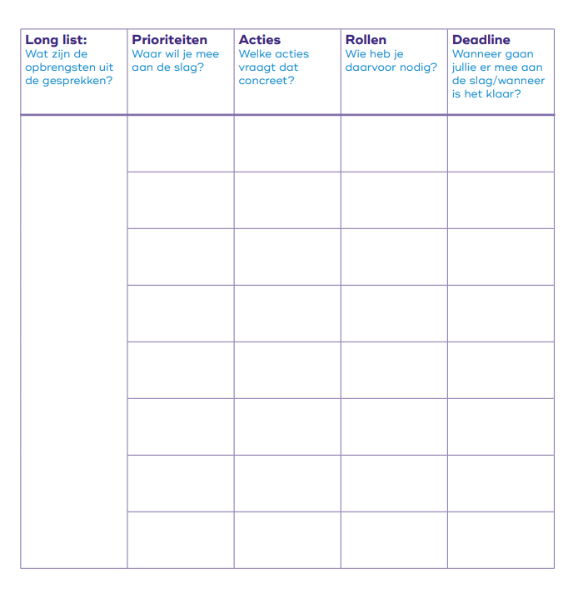
Input ophalen
Wat is de input uit de gesprekken?
Hoe kun je deze input prioriteren?
Welke acties volgen daaruit?
Wie/welke rollen heb je daarvoor nodig?
Wanneer koppel je terug?
Notes:
Benoemen dat het de verantwoordelijkheid van de organisatie is om de input op te halen en terug te koppelen richting medewerkers. Wij faciliteren, maar organisatie is zelf verantwoordelijk voor uitrol,, begeleiding en terugkoppeling. Voorbeeld vastlopen systeem.

Slide 22
Vragen?
Hebben jullie zelf al concrete ideeën over hoe je het gesprek
in de organisatie gaat toepassen?
Wat heeft jouw organisatie nodig om deze campagne verder te brengen?

Slide 23
Meedenken?
Ga naar: https://www.vvtwerktaanmorgen.nl/themas/hoe-dan
Notes:
De hoe dan campagne wordt doorontwikkeld. Bijvoorbeeld door het toevoegen of uitbreiden van middelen. Leuk als jullie hierin willen meedenken? Marieke wil jij nog wat toelichten over het platform en hoe mensen mee kunnen denken.

Slide 24
Bedankt voor jullie deelname!
Meer informatie en contactgegevens:
www.hoedan.nl
www.vvtwerktaanmorgen.nl
Marieke Brandsma
m.brandsma@vvtwerktaanmorgen.nl
06-20011867

